Slide 1
ÖDE5024 DAVRANIŞ BİLİMLERİNDE İSTATİSTİK Yüksek Lisans
Doç. Dr. ÖMAY ÇOKLUK BÖKEOĞLU

Slide 2
İkiden Fazla Ortalamanın Karşılaştırılmasına Yönelik Parametrik Olmayan Teknikler
Bağımsız Örneklemler için Tek Faktörlü Varyans Analizinin Parametrik Olmayan Karşılığı: Kruskall-Wallis H Testi
Tekrarlı Ölçümler İçin Tek Faktörlü Varyans Analizinin Parametrik Olmayan Karşılığı: Friedman Testi

Slide 3
Kruskall-Wallis H Testi
Varyans analizinin, “puanların grup değişkenine (bağımsız değişkene) göre oluşturulan her bir alt grupta normal dağılım göstermesi” varsayımı karşılanmadığı taktirde, tek yönlü ANOVA’ya alternatif olarak Kruskall-Wallis H Testi kullanılabilir.
Kruskall-Wallis H Testi ilişkisiz iki ya da daha çok örneklem ortalamasının birbirinden manidar farklılık gösterip göstermediğini test eder.

Slide 4
Kruskall-Wallis H Testi
Kruskall-Wallis H Testinde:
1.Bağımlı değişken en az sıralama ölçeği düzeyinde olmalıdır.
2.Gözlemler birbirinden bağımsız olmalıdır.

Slide 5
Kruskall-Wallis H Testi
SPSS uygulaması
Örnek:Üç ayrı bölümde öğrenim gören toplam 45 öğrencinin “bağımlılık eğilimi ölçeği” puanlarının bölümlere göre anlamlı farklılık gösterip göstermediğini test etmek isteyelim.
Analyze / Nonparametric Tests / Independent Samples

Slide 6
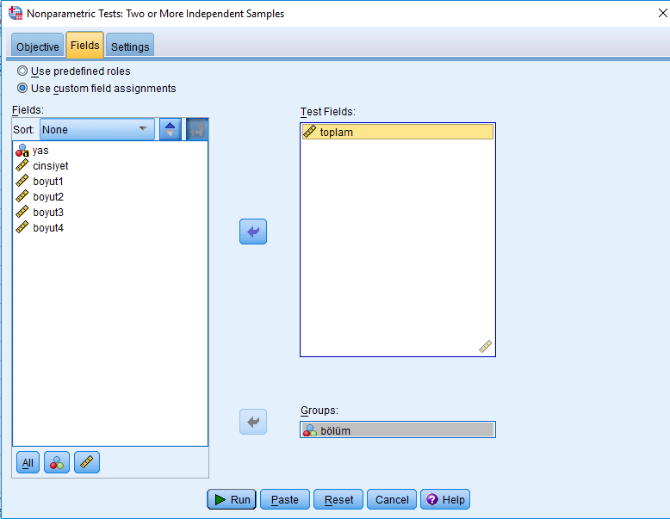
Kruskall-Wallis H Testi

Slide 7
Friedman Testi
Verilerimizin İlişkili Örneklemler için Tek Yönlü Varyans Analizi için gereken parametrik teknik varsayımlarını karşılamadığı durumlarda Friedman Testi kullanılabilir.
Analizin Gerekleri:
Gruplar bağımlıdır / ilişkilidir (Aynı grup üzerinden elde edilmiş en az iki ölçüm vardır).
Bağımlı değişkene ilişkin ölçümler en az sıralamalı ölçek düzeyindedir.

Slide 8
Friedman Testi
SPSS uygulaması
Örnek: Bir ilacın kaygı üzerindeki etkilerini ölçmek için ikişer hafta arayla yapılan üç farklı kaygı ölçümünün (öntest-sontest-izleme testi) sonuçlarını Friedman Testi ile karşılaştırmak mümkündür.
Analyze / Nonparametric Tests / Related samples

Slide 9
Friedman Testi

Slide 10
Kaynaklar
Büyüköztürk, Ş. Çokluk-Bökeoğlu, Ö. Köklü, N. (2016). Sosyal Bilimler için İstatistik. Ankara: Pegem Akademi Yayıncılık.
Büyüköztürk, Ş. (1995). Kestirisel istatistik. Ankara Üniversitesi Eğitim Bilimleri Fakültesi Dergisi, 26 (1), 409-28.
Büyüköztürk, Ş. (2017) Sosyal Bilimler için Veri Analizi El Kitabı: İstatistik, Araştırma Deseni SPSS Uygulamaları ve Yorum. Ankara: Pegem Akademi Yayıncılık.
Çokluk, Ö. Şekercioğlu, G. Büyüköztürk, Ş. (2016). Sosyal Bilimler İçin Çok Değişkenli İstatistik SPSS ve LISREL Uygulamaları. Ankara: Pegem Akademi Yayıncılık.

